Slide 1
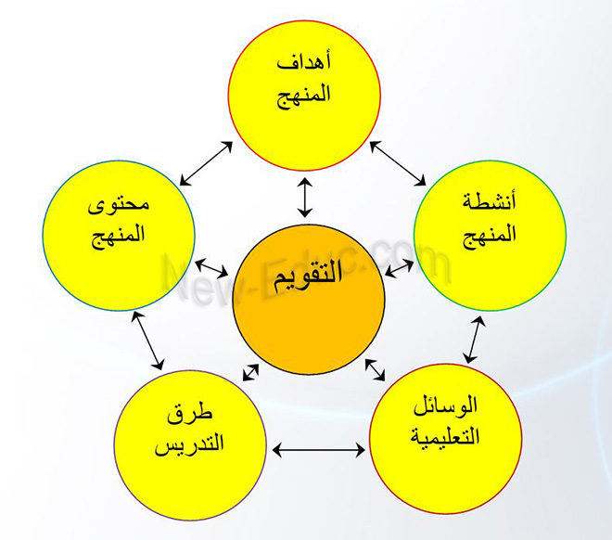
المرحلة :الرابعة –كودالمادة ----المادة:القياس والتقويم
الموضوع القياس والتقويم
الفصل الثاني
رقم المحاضرة الخامسة
التدريسي ا.م.د قاسم مطر عبد
القسم : قسمي علوم الحياة واللغة العربية:الصباحي والمسائي
الكلية-التربية /القرنة
جامعة البصرة
2022- 2023

Slide 2
بناء الاختبارات التحصيلية
1- تحديد الهدف من الاختبار:
2- تحديد وتحليل المحتوى
3- تحديد وصياغة الأهداف التعليمية لموضوعات الاختبار:
---------------------------------------------------------------------------------
الصفحة الاولى -القسم: علوم الحياة واللغة العربية –كلية التربية/القرنة- University of Basrah

Slide 3
خطوات إعداد جدول المواصفات :
ارسم المخطط (الجدول)
نستخرج الأهمية النسبية للمحتوى:
الأهمية النسبية للمحتوى = عدد الساعات المخصصة لكل فصل
------------------------------------------ x 100
العدد الكلي للساعات
3- نستخرج الأهمية النسبية للأهداف عن طريق
الوزن النسبي للأهداف = وزن كل هدف x 100
الوزن الكلي للأهداف
4. نستخرج عدد الفقرات الخاصة بالمحتوى عن طريق:
عدد فقرات المحتوى=الأهمية النسبية للمحتوى x العدد الكلي للفقرات
100
----------------------------------------------------------------------
الصفحة الثانية -القسم: علوم الحياة واللغة العربية –كلية التربية/القرنة- University of Basrah

Slide 4
خطوات إعداد جدول المواصفات :
5-نستخرج عدد الفقرات للأهداف السلوكية عن طريق
عدد الأسئلة للأهداف=الأهمية النسبية للأهداف x العدد الكلي للأسئلة 100
6. نستخرج عدد الفقرات للخلايا عن طريق
عدد فقرات الخلايا = عدد فقرات المحتوى x عدد فقرات الهدف
العدد الكلي للفقرات
مجموع الاهمية النسبية للمحتوى =100
مجموع الاهمية النسبية للأهداف =100
-------------------------------------------------------------------------------------------------------------------------------------------------------------------------------------------------------------------------------------------------------------------------------------
الصفحة الثالثة -القسم: علوم الحياة واللغة العربية –كلية التربية/القرنة-University of Basrah

Slide 5
مثال 1 - صمم خارطة اختباريه لاختبار تحصيلي ختامي يقيس المستويات الثلاثة العليا من تصنيف بلوم بحسب الأهمية النسبية الآتية (50% ، 30% ، 20% ) على التريب في اربعة موضوعات من مادة القياس علما إن عدد الساعات المخصصة لتدريس هذه الموضوعات كان ( 6 ، 8 ، 4 ، 2 ) على التوالي و عدد الفقرات الكلي 40 فقرة .
الحل: ارسم الجدول:
----------------------------------------------------------------------------------------------
الصفحة الرابعة -القسم: علوم الحياة واللغة العربية –كلية التربية/القرنة-University of Basrah
عناصرة المحاضرة
المحتوى |  |  | الاهداف المعرفية |  |  | عدد الاسئلة
الموضوعات | عدد الساعات | الاهمية النسبية | التركيب 50% | التحليل 30% | التقويم 20%
م1 | 6
م2 | 8
م3 | 4
م4 | 2
المجموع | 20 |  |  |  |  | 40

Slide 6
2-الأهمية النسبية للمحتوى = عدد الساعات لكل موضوع x 100
العدد الكلي للساعات
م1 = 6 x 100= 30% م2 = 8 x 100 = 40%
20 20
م3 = 4 x 100= 20% م4 = 2 x 100 = 10%
20 20
----------------------------------------------------------------------------------
الصفحة الخامسة -القسم: علوم الحياة واللغة العربية –كلية التربية/القرنة- University of Basrah
عناصرة المحاضرة
المحتوى |  |  | الأهداف المعرفية |  |  | عدد أسئلة المحتوى
الموضوعات | عدد الساعات | الأهمية النسبية | تركيب 50% | تحليل 30% | تقويم 20%
م1 | 6 | 30%
م2 | 8 | 40%
م3 | 4 | 20%
م4 | 2 | 10%
مجموع | 20 | 100% |  |  |  | 40

Slide 7
3 -الأهمية النسبية للأهداف السلوكية ( معطاة في السؤال )
4-عدد أسئلة المحتوى = الأهمية النسبية x العدد الكلي للأسئلة
100
م1= 30 x 40 = 12 م2= 40x40 = 16
100 100
م3= 20 x 40 = 8 م4= 10x40 = 4
100 100
-------------------------------------
الصفحة السادسة -القسم: علوم الحياة واللغة العربية –كلية التربية/القرنة- University of Basrah
المحتوى |  |  | الأهداف المعرفية |  |  | عدد أسئلة المحتوى
الموضوعات | عدد الساعات | الأهمية النسبية | تحليل 50% | تركيب 30% | تقويم 20%
م1 | 6 | 30% |  |  |  | 12
م2 | 8 | 40% |  |  |  | 16
م3 | 4 | 20% |  |  |  | 8
م4 | 2 | 10% |  |  |  | 4
مجموع | 20 | 100% |  |  |  | 40
عناصرة المحاضرة

Slide 8
5 -عدد أسئلة كل هدف سلوكي
عدد أسئلة التركيب = الاهمية النسبية للهدف x العدد الكلي للفقرات
100
تركيب= 50X 40 =20
100
تحليل = 30 x 40 = 12
100
عدد أسئلة التقويم = 20 x 40 = 8
100
--------------------------------------------------------------------------------
الصفحة السابعة -القسم: علوم الحياة واللغة العربية –كلية التربية/القرنة- University of Basrah
المحتوى |  |  | الأهداف المعرفية |  |  | عدد أسئلة المحتوى
الموضوعات | عدد الساعات | الأهمية النسبية | تركيب 50% | تحليل 30% | تقويم 20%
م1 | 6 | 30% |  |  |  | 12
م2 | 8 | 40% |  |  |  | 16
م3 | 4 | 20% |  |  |  | 8
م4 | 2 | 10% |  |  |  | 4
مجموع | 20 | 100% | 20 | 12 | 8 | 40
عناصرة المحاضرة

Slide 9
6-نستخرج عدد أسئلة الخلايا
عدد أسئلة الخلايا = عدد أسئلة المحتوى x عدد أسئلة الأهداف
العدد الكلي للأسئلة
م1 = 12x20 = 6 12x12 = 3.6 12x 8 = 2.4
40 40 40
م2= 16x20 = 8 16x12 = 4.8 16x8 = 3.2
40 40 40
م3 = 8 x 20 = 4 8x12 = 2.4 8x8 = 1.6
40 40 40
م4 = 4x20 = 2 4x12 = 1.2 4x8 = 0.8
40 40 40
------------------------------------------------------------------------
الصفحة الثامنة -علوم الحياة واللغة العربية –كلية التربية/القرنة- University of Basrah
المحتوى |  |  | الأهداف المعرفية |  |  | عدد أسئلة المحتوى
الموضوعات | عدد الساعات | الأهمية النسبية | تركيب 50% | تحليل 30% | تقويم 20%
م1 | 6 | 30% | 6 | 4 | 2 | 12
م2 | 8 | 40% | 8 | 5 | 3 | 16
م3 | 4 | 20% | 4 | 2 | 2 | 8
م4 | 2 | 10% | 2 | 1 | 1 | 4
مجموع | 20 | 100% | 20 | 12 | 8 | 40
عناصرة المحاضرة

Slide 10
مثال 2 – صمم خارطة اختبارية لاختبار تحصيلي ختامي مكون من (48) فقرة لموضوعين في مادة النحو و كان الوقت المستغرق في تدريس كل موضوع هو (6، 14) على التوالي و الاهمية النسبية للأهداف المعرفية هي (70% للتحليل ، 30% للتطبيق )
------------------------------------------------------------------------------------------------------------------------------------------------
الصفحة التاسعة -القسم: علوم الحياة واللغة العربية –كلية التربية/القرنة- University of Basrah
عناصرة المحاضرة
المحتوى |  |  | الاهداف المعرفية |  | عدد أسئلة المحتوى
الموضوعات | عدد الساعات | الأهمية النسبية | تحليل 70% | تطبيق 30%
م1 | 6
م2 | 14
المجموع | 20 |  |  |  | 48

Slide 11
الأهمية النسبية للمحتوى = عدد الساعات لكل موضوع x 100
العدد الكلي للساعات
م1 = 6 x 100= 30% م2 = 14 x 100 = 70%
20 20
عدد فقرات المحتوى = الأهمية النسبية x العدد الكلي للأسئلة
100
م1= 30 x 48 = 14,4=14 م2= 70x48 = 33.6 =14
100 100
-------------------------------------------------------------------------------------------------------
الصفحة العاشرة -القسم: علوم الحياة واللغة العربية –كلية التربية/القرنة- University of Basrah
عناصرة المحاضرة
المحتوى |  |  | الاهداف المعرفية |  | عدد أسئلة المحتوى
الموضوعات | عدد الساعات | الأهمية النسبية | تحليل 70% | تطبيق 30%
م1 | 6 | 30% |  |  | 14
م2 | 14 | 70% |  |  | 34
المجموع | 20 | 100% |  |  | 48

Slide 12
ا
لأهمية النسبية للأهداف المعرفية
عدد فقرات الأهداف المعرفية = الأهمية النسبية للأهداف x العدد الكلي للاسئلة
100
عدد فقرات التحليل = 70 x 48 = 33,6=34
100
عدد فقرات التطبيق = 30 x 48 = 14,4=14
100
عدد فقرات الخلايا = عدد فقرات المحتوى x عدد فقرات الهدف
العدد الكلي للأسئلة
م1 = 14x34 = 9.9=10 = 14x 14 = 4
48 48
م2 = 34 x34 = 24 = 34x14 = 9.9=10
48 48
-------------------------------------------------------------------------------------------------------------------------------------------------------------------------------------------------------------------
الصفحة الحادية عشر -القسم: علوم الحياة واللغة العربية –كلية التربية/القرنة- University of Basrah
عناصرة المحاضرة
المحتوى |  |  | الاهداف المعرفية |  | عدد أسئلة المحتوى
الموضوعات | عدد الساعات | الأهمية النسبية | تحليل 70% | تطبيق 30%
م1 | 6 | 30% | 10 | 4 | 14
م2 | 14 | 70% | 24 | 10 | 34
المجموع | 20 | 100% | 34 | 14 | 48

Slide 13
الى الملتقى
في المحاضرة القادمة
وشكراً لحسن انتباهكم

